Slide 1
腳底壓力辨識系統
40847016S 謝尚恆
指導教授：林均翰教授

Slide 2
專題目標
利用感測器先測得腳底壓力的相關資訊
轉換成機器容易辨識的資料表
搭配機器學習，比較各個分類演算法的效率、準確度。
建構出快速又準確的系統模組

Slide 3
分類演算法
K-Nearest neighbor
Support vector machine
Random forest

Slide 4
K-Nearest neighbor
找到離自己最近的k個資料點
看這些資料點裡面，哪個分類最多。
分類器就會依據這個結果來分類它到該類別

Slide 5
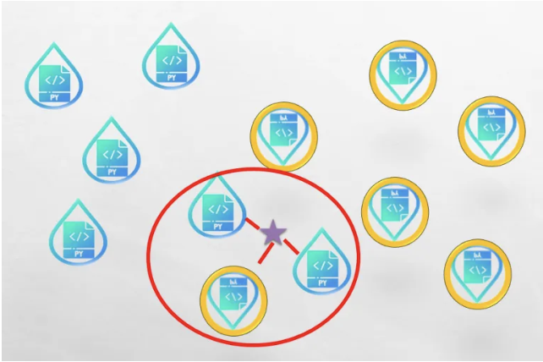
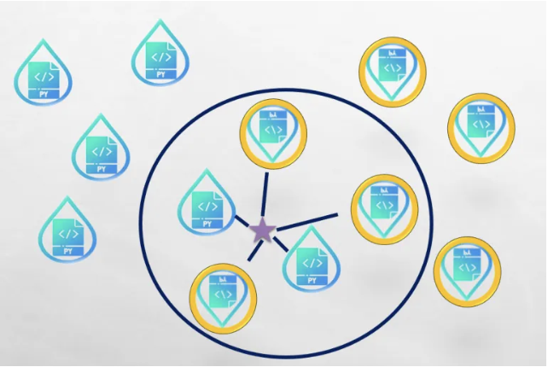
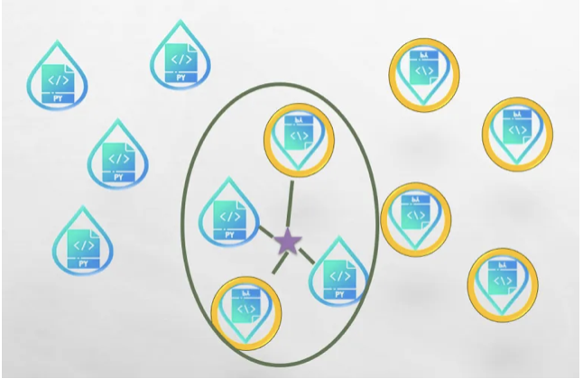
^k=3
K=4->
加權投票法
K=5^

Slide 6
Support vector machine
建構一個超平面將樣本分成兩類
這個超平面會讓兩個分類中「離平面最近的點」的距離最大化
若線性平面無法分類，則會自己新增新的特徵，讓改動過的資料一樣有一個線性超平面能分類。

Slide 7
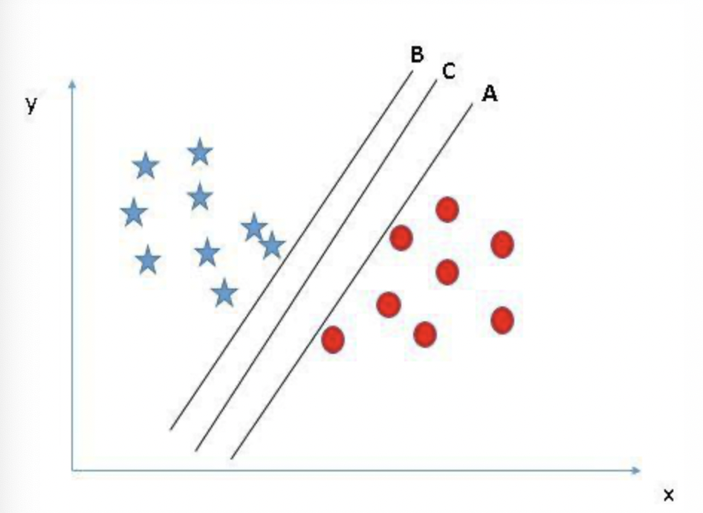

Slide 8
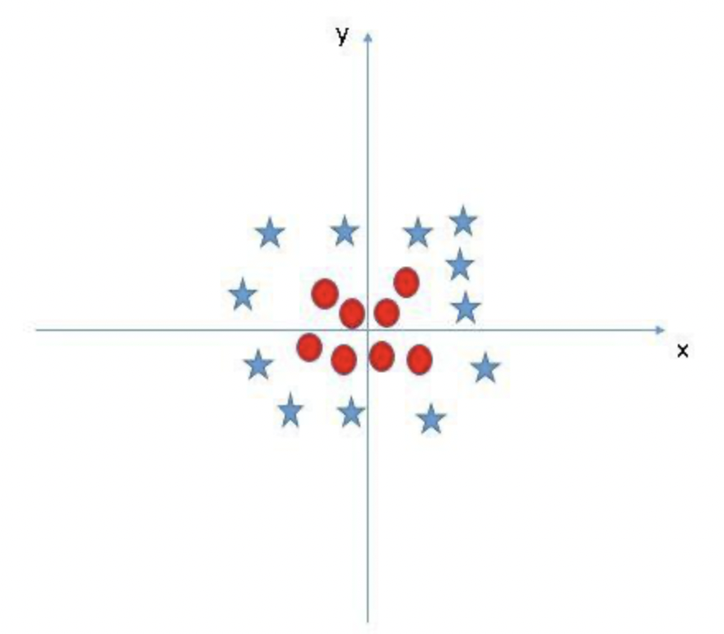
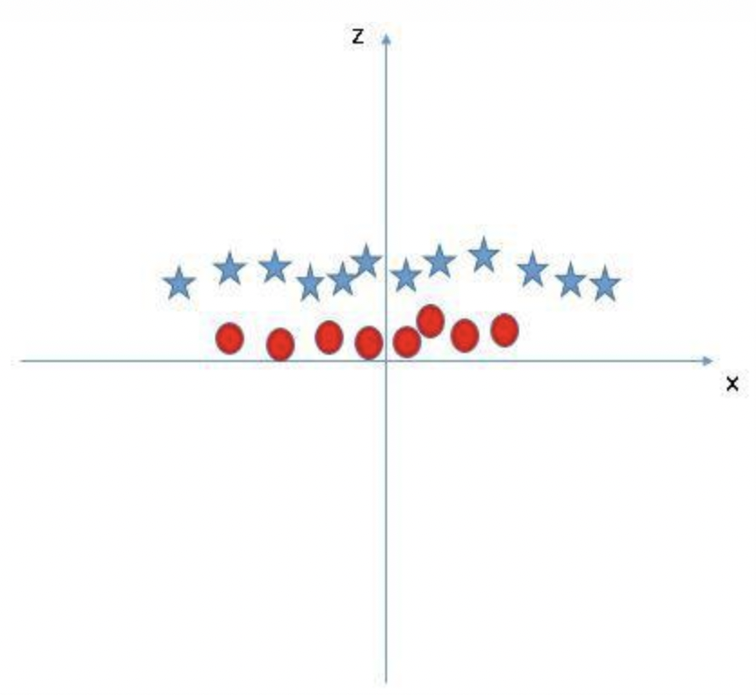
Z=x^2+y^2

Slide 9
Random forest
bagging演算法的一種
建構大量的決策樹，每棵樹彼此獨立。
每棵樹在建構之前會先抽樣，方法為取後放回。
每棵樹用自己的規則決定好分類後，用「投票」決定。
哪一個分類最多，則將該新資料歸類成該分類。

Slide 10
資料集
600筆記錄
每筆記錄有44個特徵
資料共分成15類
訓練資料佔80%
測試資料佔20%

Slide 11
不動任何參數的情況下
以下是僅呼叫這3個函式，參數全為預設的比較狀況。
KNeighborsClassifier()
Svm.svc()
RandomForestClassifier()

Slide 12
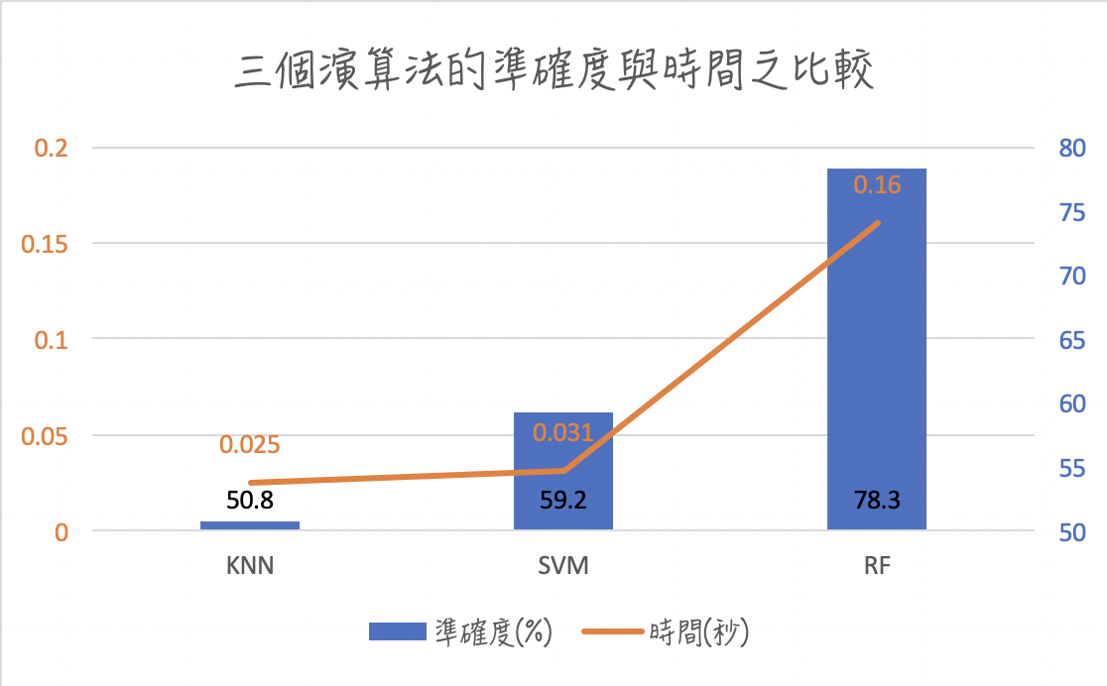
不動任何參數的情況下

Slide 13
調整模型
KNN
一調整K值
一比較「正常投票」和「加權投票」
RandomForest
一調整決策樹的數量
一決定每棵樹的最大特徵數
SVM
一決定「核函數」

Slide 14
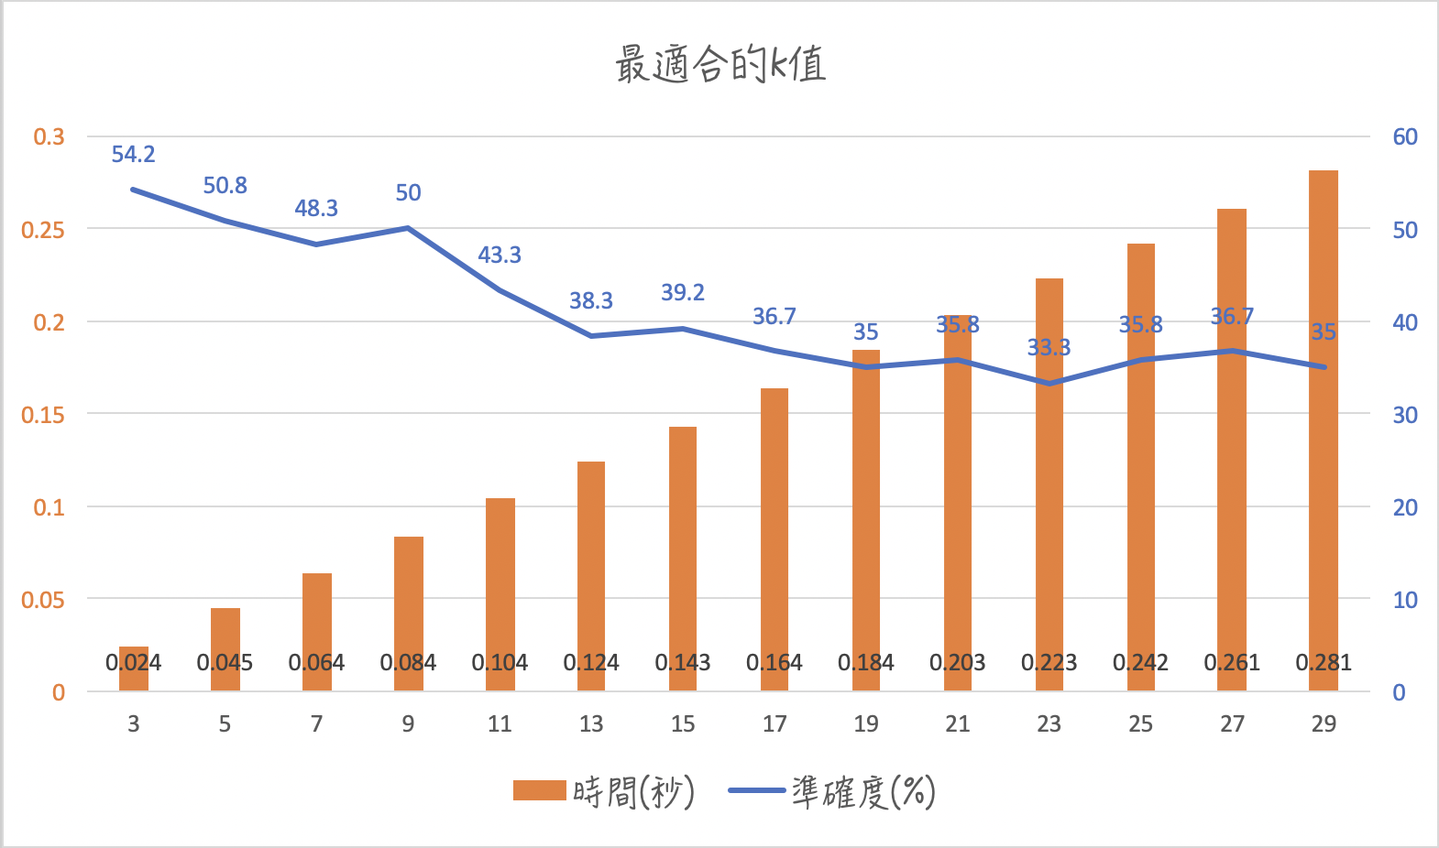

Knn-k
K值預設為5，現讓k=3,5,7,…,29，每次+2。

Slide 15
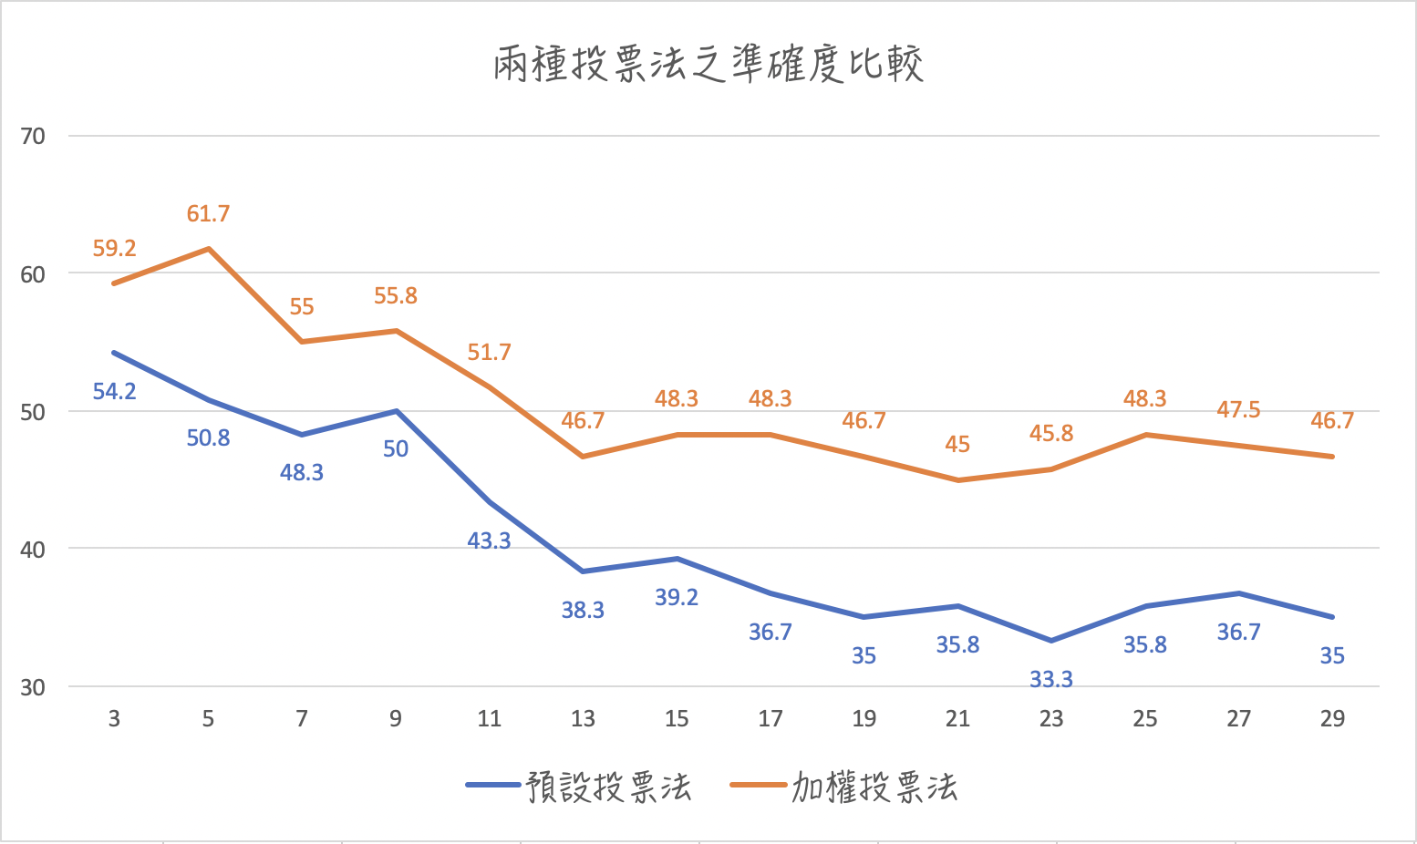
Knn-投票

Slide 16
調整完畢
調整前：50.8%
將模式改成「加權投票法」後：61.7%

Slide 17
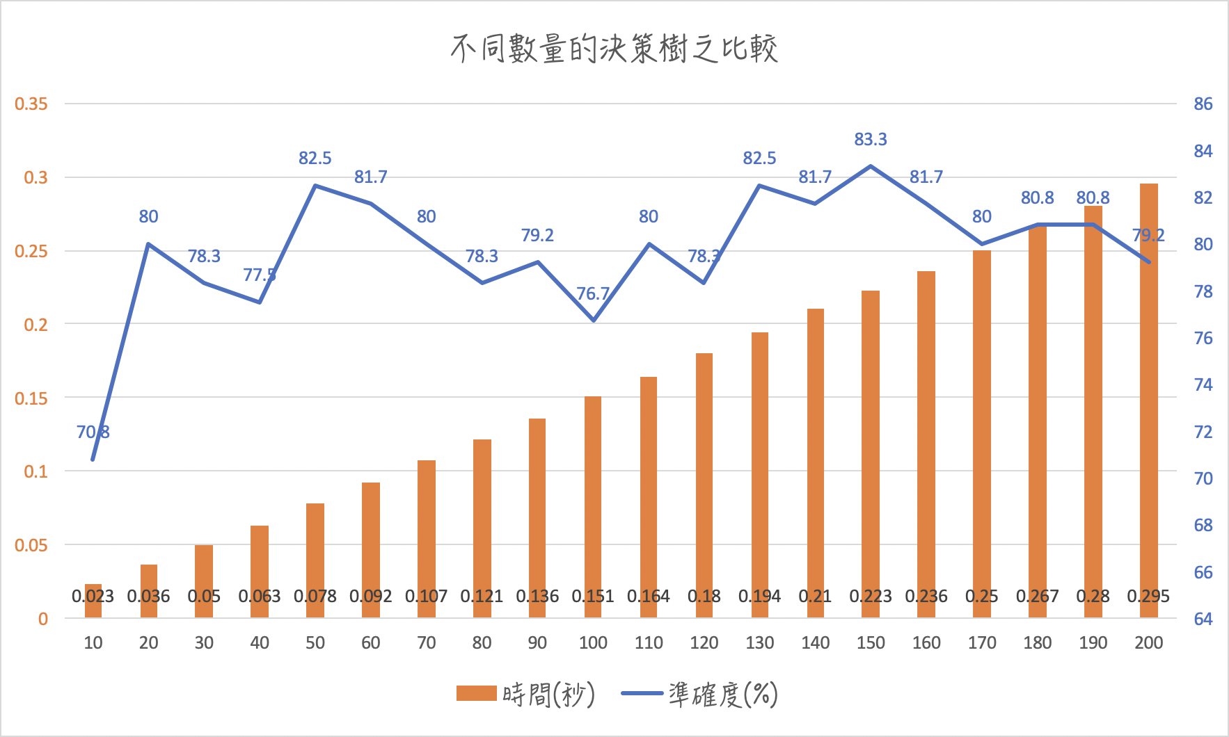
RandomForest-樹數量
預設為10，現讓樹的數量每次+10，運算到200。

Slide 18
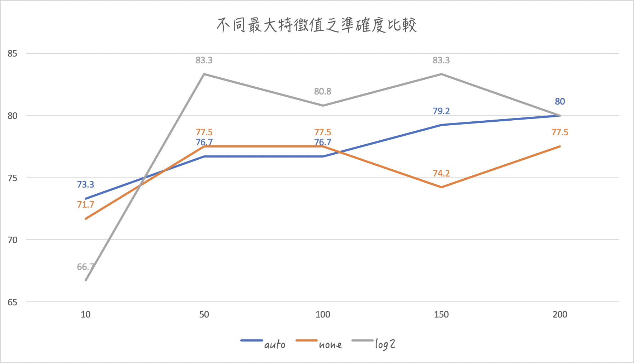
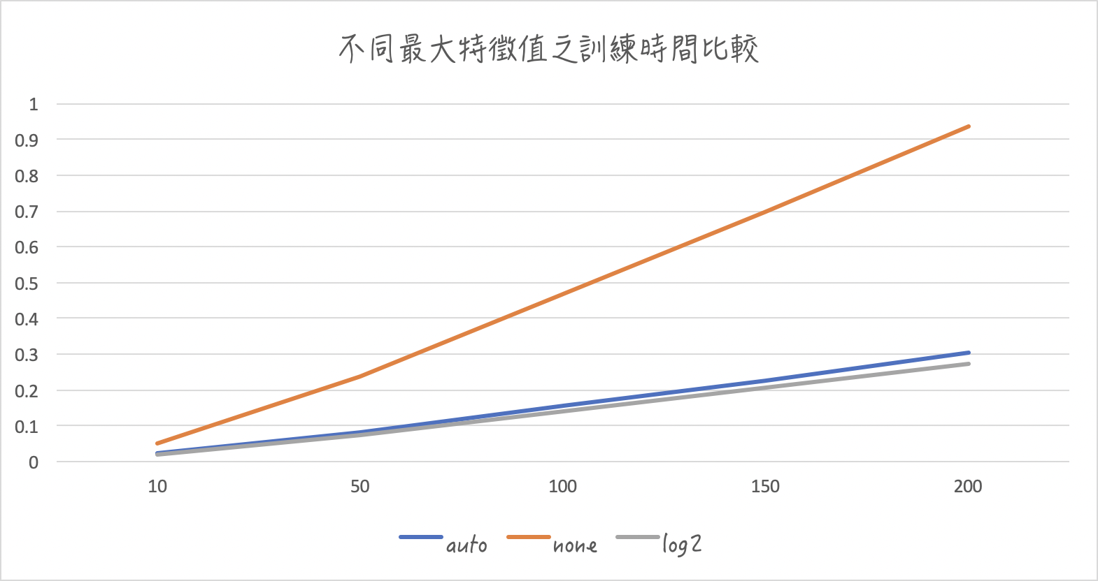
RandomForest-特徵數
預設為auto，比較三種模式auto,none,log2。
Auto=√40, none=40, log2=log2(40)

Slide 19
調整完畢
調整前：70.8%
將決策樹的數量提升至50棵，以及特徵數量改成log2後：83.3%

Slide 20
Support vector machine
雖然它的概念是將資料分成兩類，不過多類別這個演算法也是能做到的。
Kernel：核函數，有‘linear’、 ‘poly’、‘rbf’、 ‘sigmoid’、‘precomputed’可以選擇，預設‘rbf’。不過最後的‘precomputed’只能使用在square matrix的資料，所以無法使用，這裡我會使用前四種。

Slide 21
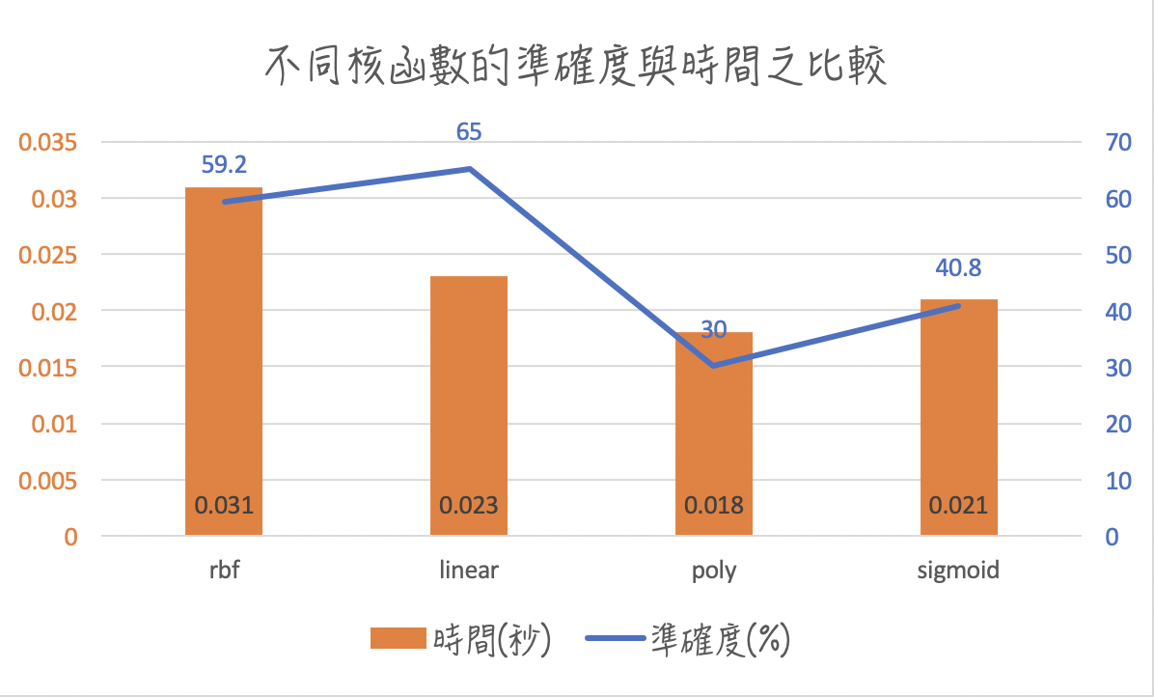
SVM-核函數

Slide 22
調整完畢
調整前：59.2%
將核函數改成linear後：65%

Slide 23
謝謝大家

